Slide 1
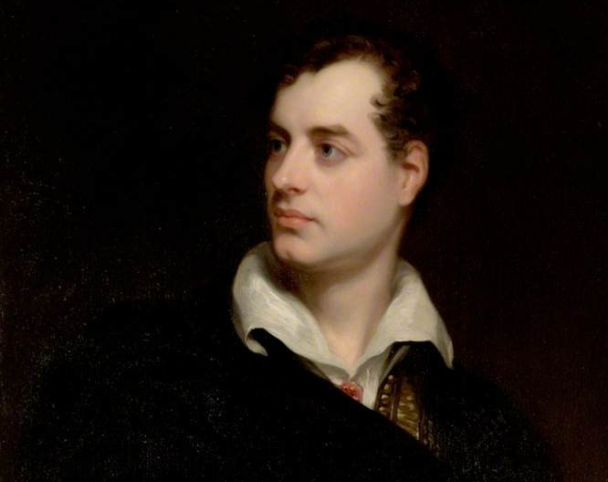
LORD BYRON
UMUT AÇIKEL

Slide 2
George Gordon Byron
George Gordon Byron Kaptan John "Deli Jack" Byron ve onun ikinci eşi olan Catherine Gordon’un oğlu olarak 1788’de doğmuştur.
Babası o henüz 3 yaşındayken tüberküloz sebebiyle vefat eder.
Annesi ile İskoçya’da mütevazi bir gelirle yaşarlar.
Bir ayağı çarpık olarak doğan Byron bunu saplantı haline getirir.
George Gordon Byron 10 yaşındayken büyük amcası William 5. Baron Byron’un ölümüyle bir anda büyük bir servet ve unvan miras edinir. Annesi ile İngiltere'ye taşınırlar.

Slide 3
Newstead Abbey Byron Ailesi'ne bizzat 8. Henry tarafından verilmiştir.

Slide 4
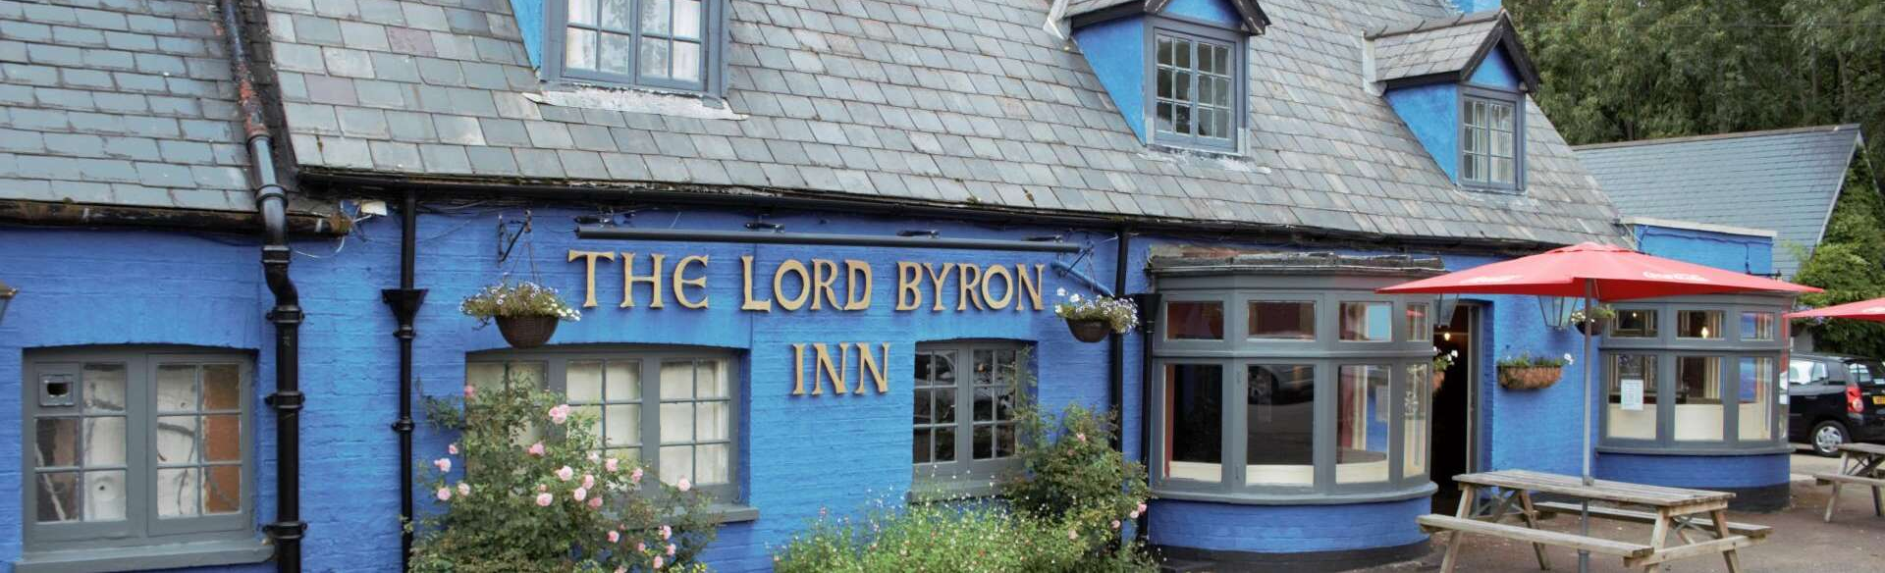
Eğitim Hayatı ve İlkgençlik Yılları
Byron 1801 yılında İngiltere’nin en prestijli okullarından Harrow’a başlar.
1803 yılında kendisinden yaşça büyük olan ve aynı zamanda nişanlı olan uzaktan kuzeni Mary Chaworth ile tanışır, ve o Byron’u reddeder. Mary Lord Byron için idealize edilmiş ve ulaşılamayan aşkı temsil eder.
1805 yılında Byron Cambridge Trinity College’a girer. Burada belki de biraz da babası gibi müsrifçe ve zevke düşkün bir yaşantı yaşamaya başlar.
John Cam Hobhouse ile dostluğu başlar.
Hours of Idleness adındaki ilk basılı şiir kitabı 1807’de basılır.

Slide 5
İlk Büyük Yolculuk
1809 yılında yaşı gelen Byron Lordlar Kamarası’ndaki yerini alır, ve hemen ardından Cambridge’den dostu Hobhouse ile büyük bir seyahate çıkarlar. Önce Lizbon’a yelken açıp, oradan İspanya’ya, Cebelitarık’tan Malta’ya ve Yunanistan’a, oradan da Arnavutluk içlerine ilerlerler. Byron "Childe Harold’un Yolculuğu" eserini de bu yolculukta yazmaya başlar.
1810 yılının Mart ayında Hobhouse ve Byron İstanbul’a gelirler. Truva’yı ziyaret ederler, ve o zaman Yunan Mitolojik kahramanı Leander’e özenip onun yaptığı gibi Çanakkale Boğazı’nı yüzerek geçer.
Bu seyahatte Byron Yunan yaşantısından etkilenmiştir: Onları İngilizlerin tersine açık sözlü ve rahat bulmuş, güneşin altındaki yaşantılarına hayranlık duyduğunu belirtmiştir.

Slide 6
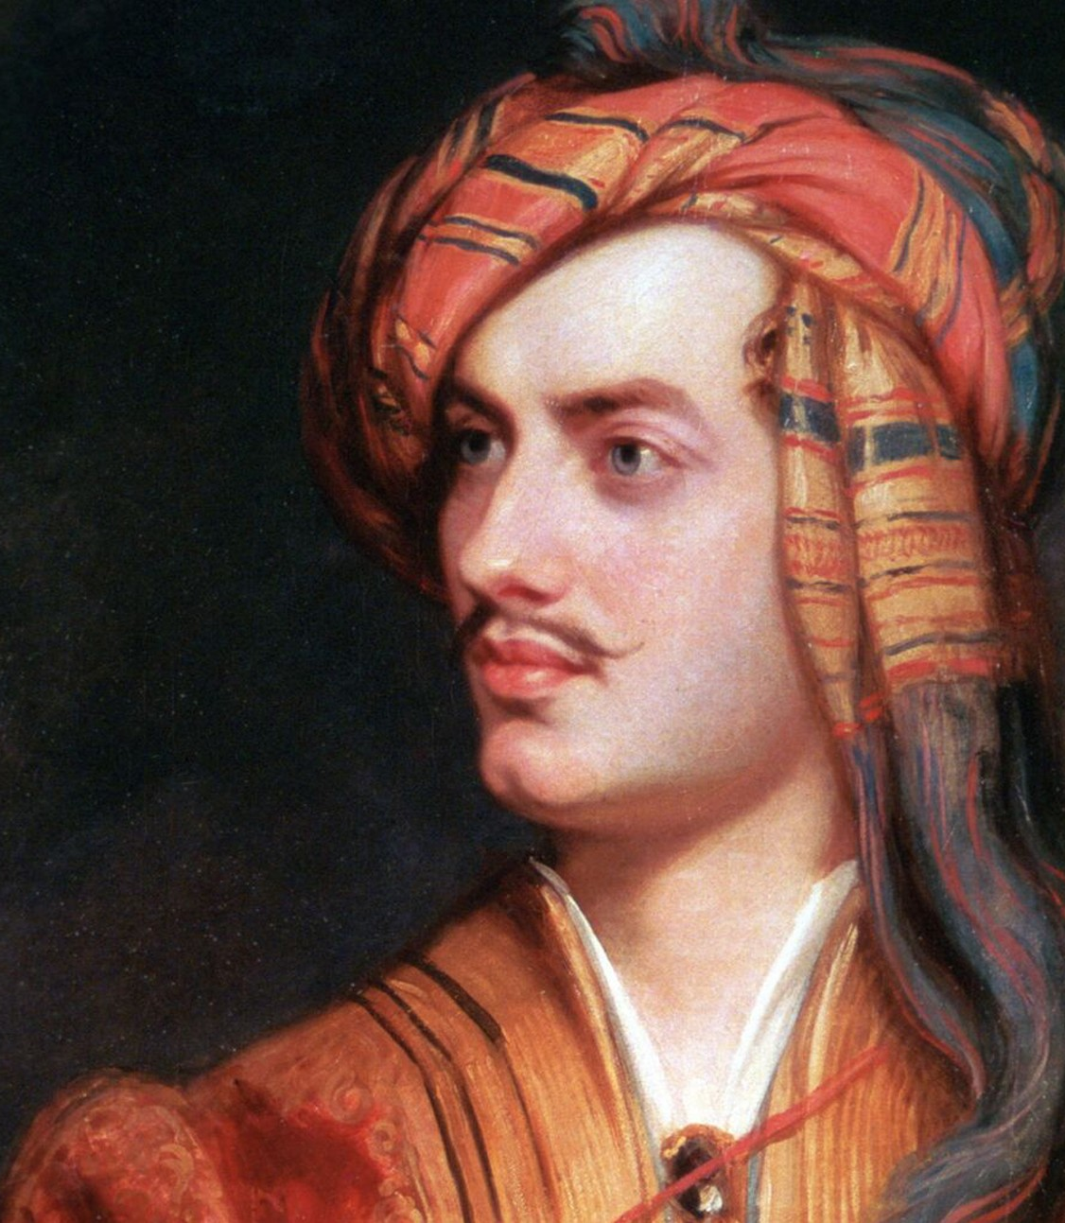
Şöhret
1812’de hem Lordlar Kamarası’nda etkin olmaya başlar, hem de seyahati boyunca yazmış olduğu Childe Harold’un Yolculuğu’nun ilk iki kantosu yayınlanır. Savaşlardan bıkmış bir neslin hayal kırıklığını ve melankolisini yansıtan şiir, zevkin geçici doğasını, mükemmelliği aramanın nafile olduğunu anlatır. Zevk peşinde koşan genç bir adamın arayışını uzak topraklarda sürdürmesini ele alır.
Byron uyandığında kendini meşhur biri olarak bulur.
1812-15 arasında Byron içlerinde üvey kız kardeşi Augusta’nın da bulunduğu bir dizi kadınla ilişkiler yaşar. Turkish Tales olarak anılan The Giaour (1813), The Bride of Abydos (1813), yayımlandığı gün 10.000 kopya satan The Corsair (1814) ve Lara (1814) gibi eserler yazar. Bunlar Romantik şiir akımına ait eserlerdir, içlerinde kasvet ve pişmanlık barındırırlar.

Slide 7
Romantizm veya Coşkuculuk
Romantizm akımı genel olarak endüstri devrimine ve bir ölçüde aydınlanma çağına tepki olarak bir çok dalda gelişmiş bir akımdır. Genel karakteristik olarak duygulara ve sanata mantık ve doğal bilimlere göre daha çok yer verir. Sanatta Romantizm ise sanatçının hislerini sonuna kadar özgürce ifade etmesini, belirli kalıplara uymak zorunda olmadığını savunur. Genel olarak 18. Yüzyılın sonundan 19. Yüzyılın ortalarına kadar olan dönemi kapsar. Dehaya ve dahi olanlara özel bir ilgi vardır.
Şiirde Romantizm duyguları aklın önünde tutar. Klasik dönemden ise Ortaçağ'a ilgi duyar. Romantik şairler garip olan, gizemli olan, egzotik olanı inceler. Zirve dönemini yaşayan İngiliz Romantik Şiir akımının (ki bu dönem 2. Romantik Dönem olarak da anlandırılır) en önde gelenleri Lord Byron; sonrasında ise John Keats, Mary Shelley (Frankenstein'ın yazarı) ve Percy Bysshe Shelley olarak gösterilebilir.

Slide 8
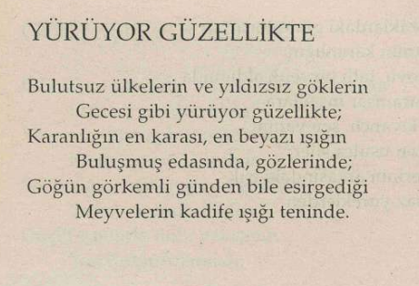
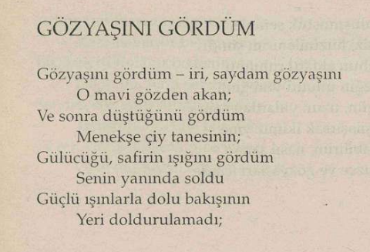
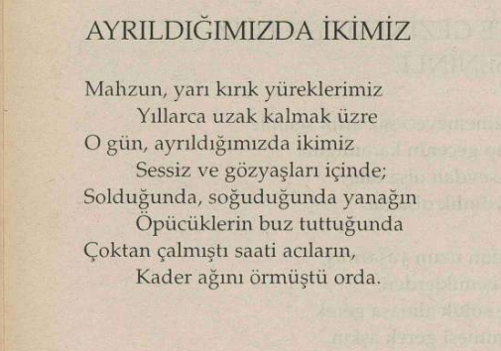
Byron ve Romantizm
Byron Romantik Şiir akımının en büyük isimlerinden biridir, belki de en büyüğüdür.

Slide 9
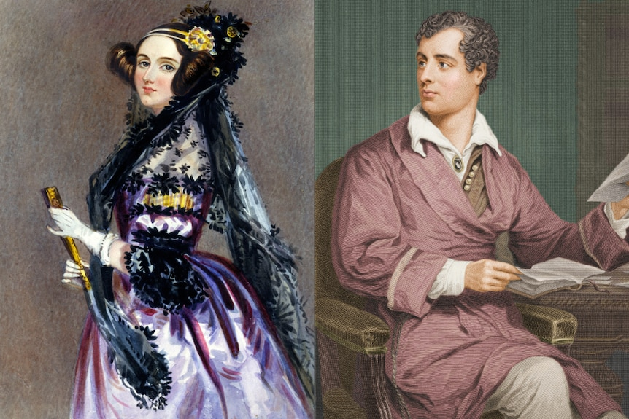
Evlilik ve İngiltere'den Ayrılış
1815’te daha düzenli bir yaşantıya geçmek için Byron Anne Isabella (Annabella) Milbanke ile evlenir, ve bir kızları olur. Bu kız, Augusta Ada, meşhur İngiliz matematikçi ve yazar Ada Lovelace’dır.
Byron ile Annabella’nın zıt karakterleri, Byron hakkında başka kadınlar ile ilgili çıkan dedikodular ve biseksüel eğilimlerinin etkileriyle ikili yasal olarak boşanırlar. Byron Nisan 1816’da bir daha dönmemek üzere İngiltere’den ayrılır.

Slide 10
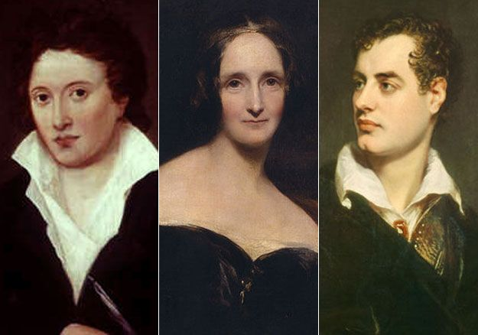
Lord Byron ve Shelleyler
Öncelikle Ren Nehri’nden İsviçre’ye, Cenevre’deki Percy Bysshe Shelley ve Mary Godwin (Shelley)’in yanına gider, ve Mary’nin üvey kızkardeşi Claire Clairmont ile ilişki yaşamaya başlar. Claire Clairmont'la Allegra adında bir kız çocukları olur. Allegra 5 yaşında tifodan hayatını kaybeder.
Childe Harold’un Yolculuğu’nun üçüncü kantosunu da burada yazar. 1817’de Faustvari bi drama olan Manfred’i yazar: Burada ilk defa şairin romantik ruhunun zedelendiğini görüyoruz. İnsan için: “Yarı toprak, yarı tanrı, ne batar, ne yükselir” diye yazmıştır.

Slide 11
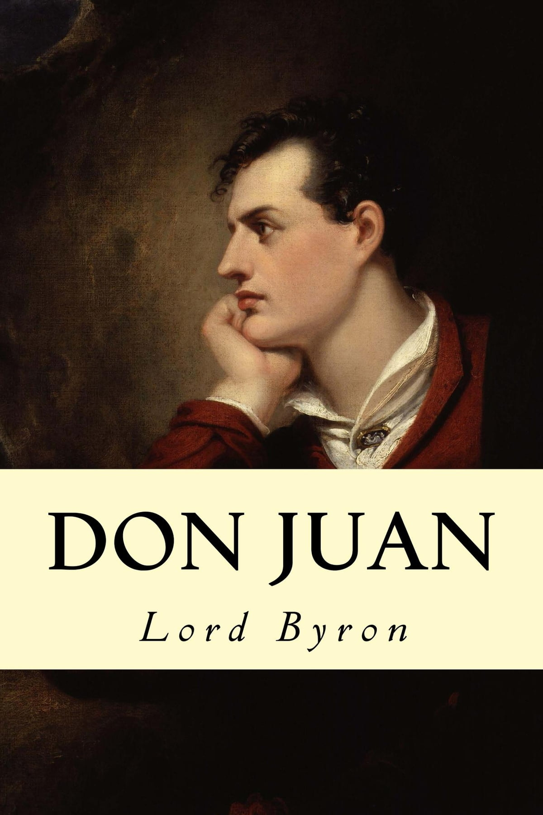
Don Juan
Hobhouse ve Byron 1817’de İtalya’ya giderler. Byron arayışlarını burada da sürdürür. 1818’de ise en meşhur şiiri sayılabilecek Don Juan’ı yazar. Şiirde Don Juan kadınlara karşı zaafı olan, genç ve saf bir karakter olarak karşımıza çıkar. Hayatın mantıksızlıklarına ve saçmalıklarına karşı rasyonel bir Don Juan vardır.
Sevilla’lı Don Juan’ın içinde bulunduğu gemi batınca kendisini bir Yunan adasında bulur ve köle olarak satılıp İstanbul’a gönderilir. Buradan Rus Ordusu’na kaçar ve Rusların Osmanlı’ya karşı savaştığı İzmail Kuşatması’na katılır. Byron 16 Kanto yazdığı şiiri, 17.ye başlayamadan vefat etmiştir, dolayısıyla bu eser tamamlanmamıştır.

Slide 12
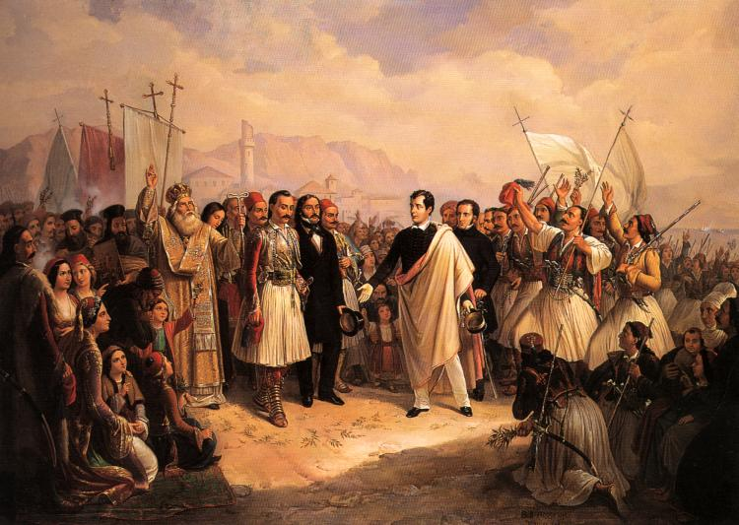
Byron ve Osmanlı - Yunan Savaşı
1823 yılında Byron yeni bir maceraya hazırdır. Nisan 1823’te Yunanlıları Türk egemenliğinden kurtarmayı amaçlayan Londra Yunan Dostluk Komitesi’nin bir ajanı olmayı kabul edip Temmuz ayında Kefalonya’ya gelir. Kendi cebinden 4000 Sterlin harcayıp Yunan Donanması'nda yardımda bulunur, ve 1823 sonunda komutan Prens Aléxandros Mavrokordátos’a katılır.
Bizzat kendisinin finanse ettiği ve askeri olarak kendisine bağlı 320 kişilik bir askeri grup oluşturur fakat bu grubun pek bir askeri girişimleri bulunmamıştır.
Bir Yunan Tugayının komutanlığını üstlenir ve “En cesur Yunan” olarak anılmaya başlanır. Fakat 1824’te ciddi bir hastalığa yakalanır, 2 ay hasta yatar ve Nisan 1824’te Mesalongi’de hayatını kaybeder.
Byron'un Mesalongi'de karşılanışı

Slide 13
Romantizm, Yunan Hayranlığı, Byron
Byron’un Yunan hayranlığı ve savaşa bizzat katılması sadece kendisine has bir durum değil. Batı Dünyası kendi kökenini Antik Yunan uygarlığına dayandırıyor. Byron’un Leander’e özenip boğazı yüzmesi, ve Yunan yaşam tarzı hakkındaki övgüleri bize bu hayranlığı gösteriyor.
Byron’un bir dönem birlikte bulunduğu Percy Bysshe Shelley ise “Hepimiz Yunanlıyız. Yasalarımız, edebiyatımız, dinimiz, ve sanatımız:, hepsinin kökleri Yunanistan’da” diye yazıyordu. Kültürel boyuttaki bu hayranlık İngiltere’nin Doğu Kolonilerine olan ulaşımı ve kontrolü sağlamakta bağımsız bir Yunanistan’ın faydalı olacağı düşüncesi ile birleşince Londra Komitesi Yunanistan’ın bağımsızlığını sağlamak için kurulmuş oldu.
Avrupa'nın Yunan bağımsızlık hareketine desteğinin en meşhur ve en somut şahsiyeti olarak Lord Byron'ı gösterebiliriz.

Slide 14
Romantizm, Oryantalizm ve Byron
Romantik Şiirin farklı olana olan ilgisinin en büyük odaklarından biri Doğu'ya olan ilgisidir. Farklılıklara, garip ve çekici olana yönelen bu akım oryantalist bir perspektife sahiptir. Bu bakış açısı aynı zamanda Batı'nın ve dolayısıyla da Yunan Medeniyetinin yüce görüldüğü, öteki olanın ise aşağı görüldüğü bir yaklaşım.
Toplumun tabanında Hristiyanlık ve Müslüman düşmanlığı, üst kısımlarında ise kültürel, ticari ve jeopolitik sebepler Osmanlı İmparatorluğu’na karşı mücadeleye zemin oluşturmuştur. Romantizm ise bu mücadeleye uyumlu, oryantalist bir bakış açısı barındırır. Hiç şüphesiz ki bir siyaset adamı ve şair olarak Lord Byron bu karşıtlığın, ve Yunanlılara olan desteğin en meşhur şahsiyeti, bu düşüncenin ete kemiğe bulunmuş halidir - öyle ki kendisi ölünce Yunanlılar 21 gün ulusal yas tutmuştur.

Slide 15
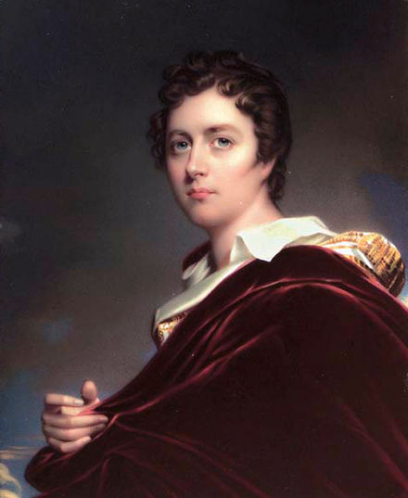
Byron'ın Türk Hikayeleri – Gavur ve Oryantalizm
Romantik şiir içerisinde Doğu, gizemli, uzak, bilinmeyen olarak eline alınmış ve Batı Medeniyeti’nin ötekisi, karşıtı olarak gösterilmiş. Şiirlerinde Byron’un Oryantalist bakış açısını görüyoruz. Bu bakış açısının diğer yüzü ise Batı Medeniyeti’nin yüceliği olarak karşımıza çıkıyor. Byron’un Türk Hikayeleri olarak adlandırılan 6 şiiri var. Bunlardan ilki gavur, ya da Byron’un orjinal başlığı ile Giaour. Şiirde anlatılan olaylar Kalamos Adası’nda geçer. Bu ada bir cennet olarak tasvir edilir, ve anlatıcı üzülerek bu adanın Osmanlı’dan özgür olduğu zamanları hasretle anar.
Şiir ise Venedik asıllı “Gavur” lakaplı karakterin hikayesidir. Zengin ve güçlü bir Türk olan Hasanın gözdesi olan Leyla’nın Hasan’ın hareminden sevgilisi Gavur’a kaçması, yakalanıp Hasan ve adamları tarafından öldürülmesi, ve ardından Gavur’un Hasan’ı öldürüp intikam alması anlatılır. Hasan bazı yerde Kara Hasan olarak anılır, yeşil bir kıyafeti vardır ve acımasızdır.

Slide 16
Lord Byron'ın Kültürel Mirası ve Etkileri
Müzik
Sinema
Tiyatro
Roman
Edebiyat
Karikatür
Dizi

Slide 17
KAYNAKÇA
1- Lord Byron’ın The Giaour (Gâvur) Adlı Hikâyesinde Türk Kültüründen İzler (H.Seber,2015) https://dergipark.org.tr/tr/pub/bilig/issue/25347/267614
2- Yunan İsyanı'nda (1821–1832) Londra Yunan Komitesi ve İngiliz Yunanseverlerin Faaliyetleri(H.Demirhan,2012) https://dergipark.org.tr/tr/download/article-file/405069
3- https://www.nytimes.com/1989/04/01/opinion/l-how-lord-byron-became-mad-bad-and-dangerous-to-know-476989.html
4- https://www.britannica.com/biography/Lord-Byron-poet
5- McGann, Jerome (2004). "Byron, George Gordon Noel, sixth Baron Byron (1788–1824), poet". Oxford Dictionary of National Biography (online ed.). Oxford University Press. doi:10.1093/ref:odnb/4279. ISBN 9780198614128.
6- https://www.bl.uk/people/lord-byron
7-Moore, Doris Langley. The Late Lord Byron. Melville House Publishing, 1961, ch. 10.
8- Lord Byron’s Correspondence Chiefly with Lady Melbourne, Mr Hobhouse, The Hon. Douglas
Kinnaird, and P.B.Shelley (2 vols., John Murray 1922).
9- Byron: A Self-Portrait; Letters and Diaries 1798 to 1824. Ed. Peter Quennell, 2 vol. (John Murray, 1950)
10- Lord Byron. Canto III, XCIII-XCIV
11- Byron, George Gordon (1870). Lord Byron's Armenian exercises and poetry. Duke University Libraries. Venice : In the island of S. Lazzaro.
12- Jones, Howard Mumford. “THE INFLUENCE OF BYRON.” Texas Review, vol. 9, no. 3, 1924, pp. 170–96. JSTOR, http://www.jstor.org/stable/43465515. Accessed 9 Nov. 2022.

